Slide 1

화면설계서
응급실 혼잡도 분석을 통한 의료서비스 극대화
{Code – 911}
(2팀 박철호, 이준수)

Slide 2
History
Ver. No. | Ver.Data | Desciption | Author
v 0.1 | 2023-11-22 | 와이어 프레임 | 박철호,이준수
v 0.2 | 2023-11-28 | 메인 페이지 이미지 , 로고 이미지, 메뉴 구조 변경 | 박철호,이준수
v 0.3 | 2023-11-30 | 응급실 기본정보페이지 및 응급실 현황판페이지 변경 | 박철호,이준수
v 0.4 | 2023-12-01 | 마이 데이터 페이지 이름 변경 | 이준수
v 0.5 | 2023-12-12 | 메인 페이지 변경 | 이준수
v 0.6 | 2023-12-20 | 응급실 정보 페이지 응급실 현황 페이지 기능 통합 및 응급실 현황 페이지 변경 | 박철호,이준수

Slide 3
Menu Structure
메인 화면
응급실 현황
응급실 데이터
혼잡도 예측
의료 정보 입력
지도 표시 기능
날짜 입력 기능
정보 제공 기능
입력 메인 페이지
입력 페이지
정보 저장 페이지
출력 페이지
서울시 이미지를 통해 클릭 시 구별로 응급실 정보 출력
데이터 시각화
출력된 응급실 정보에 버튼 클릭 시 지도 표시
카카오 맵을 통해 응급실 별
실시간 정보 출력

Slide 4

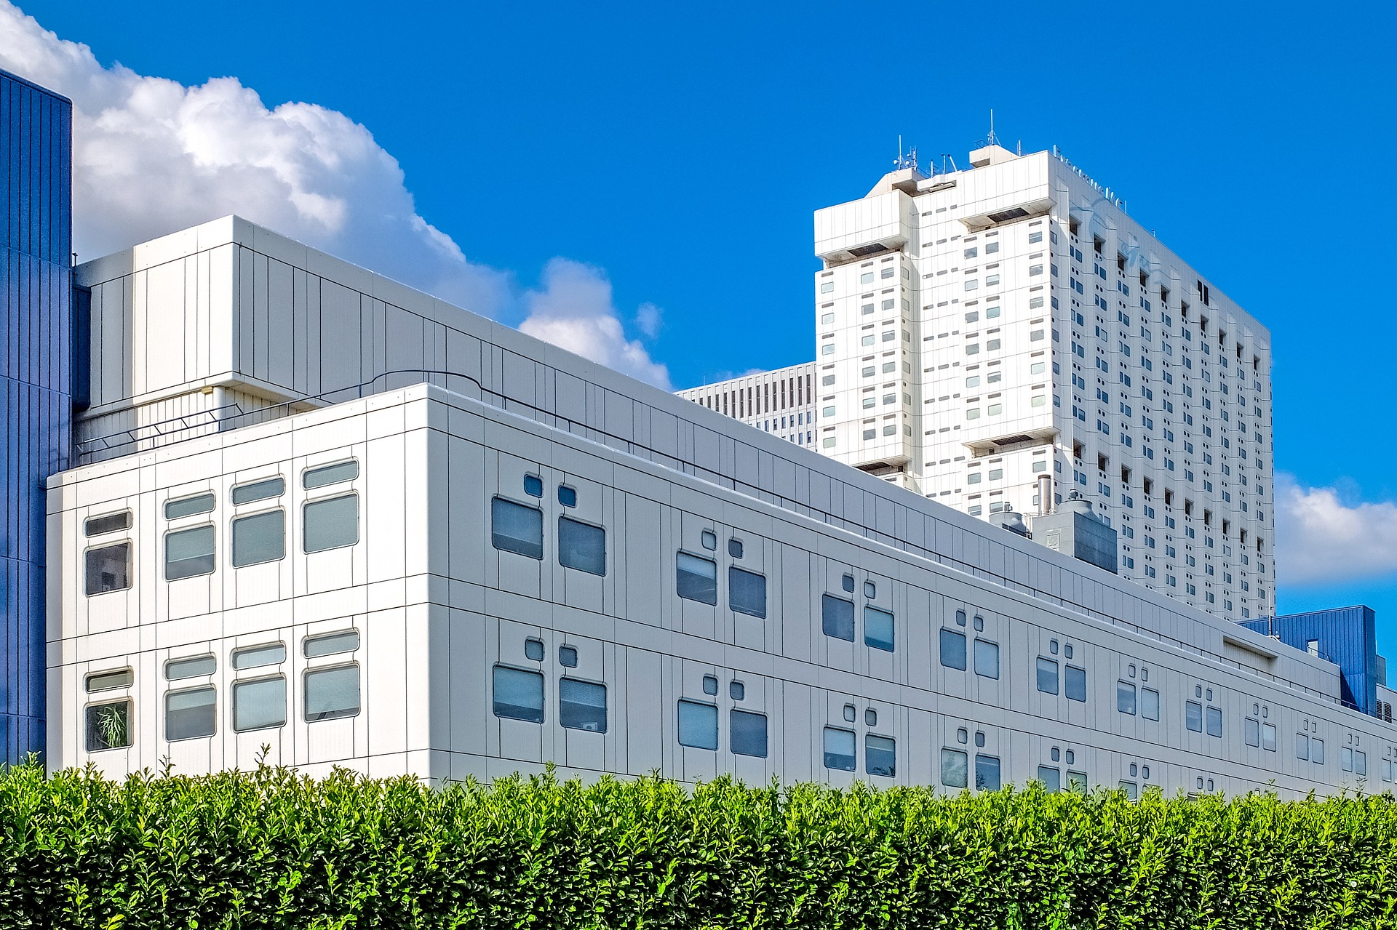
프로젝트 명 | 응급실 혼잡도 분석을 통한 의료서비스 극대화 | 설명 | 메인 페이지 | 페이지 | 1
화면 경로 | Home
Description
1 | 메인 페이지로 이동
2 | 응급실 정보 페이지로 이동
3 | 응급실 현황 페이지로 이동
4 | 응급실 혼잡도 예측 페이지로 이동
5 | 인적자원 재배치 페이지로 이동
6 | 로그인/회원가입 페이지로 이동
7 | 캐러셀 버튼 클릭 시 이미지 변경
1
4
6
2
3
5
응급실 현황
응급실 데이터
혼잡도 예측
인적자원 재배치
로그인
Golden Time
골든 타임에 오신 것을 환영합니다.
응급실에 대한 모든 정보를 소개합니다
7
7

Slide 5
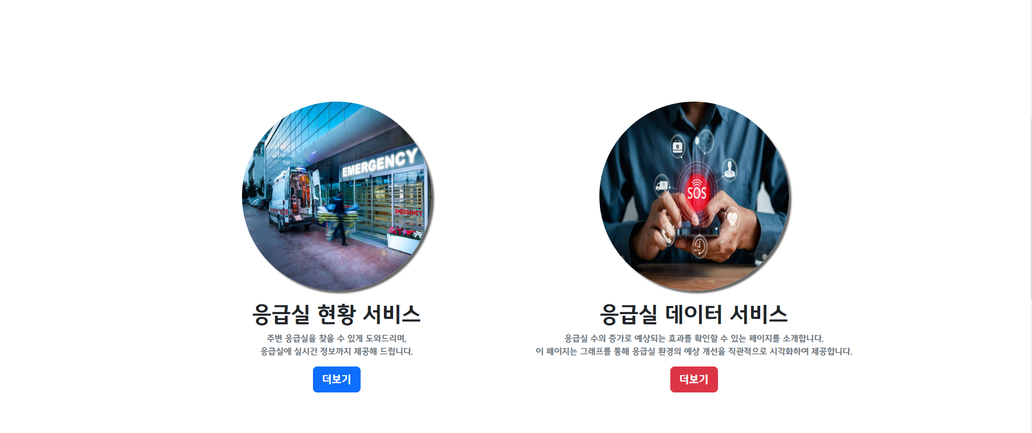
프로젝트 명 | 응급실 혼잡도 분석을 통한 의료서비스 극대화 | 설명 | 메인 페이지 응급실 정보 페이지와 응급실 현황 페이지 설명 및 링크 | 페이지 | 1
화면 경로 | Home
Description
1 | 응급실 정보 서비스 설명 및 더 보기 버튼 클릭 시 페이지 이동
2 | 응급실 현황 서비스 설명 및 더 보기 버튼 클릭 시 페이지 이동
응급실 현황
응급실 데이터
혼잡도 예측
인적자원 재배치
로그인
1
1
2

Slide 6
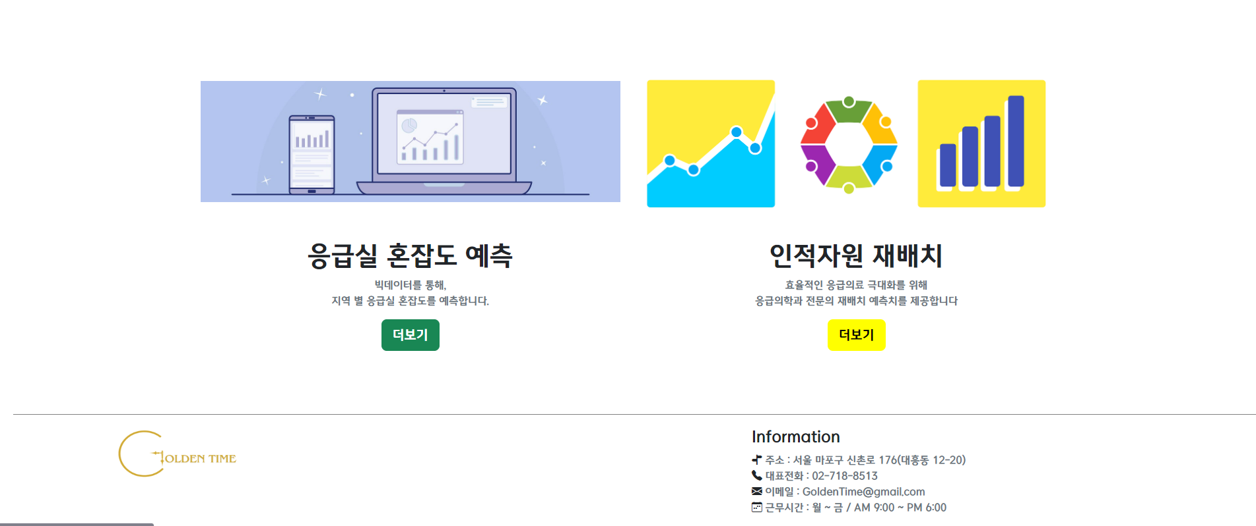
프로젝트 명 | 응급실 혼잡도 분석을 통한 의료서비스 극대화 | 설명 | 메인 페이지 응급실 혼잡도 예측 페이지와 인적자원 재배치 페이지 설명 및 링크 | 페이지 | 1
화면 경로 | Home
Description
1 | 응급실 혼잡도 예측 페이지 설명 및 더 보기 버튼 클릭 시 페이지 이동
2 | 인적자원 재배치 페이지 설명 및 더 보기 버튼 클릭 시 페이지 이동
응급실 현황
응급실 데이터
혼잡도 예측
인적자원 재배치
로그인
1
1
2

Slide 7
프로젝트명 | 응급실 혼잡도 분석을 통한 의료서비스 극대화 | 설명 | 응급실 현황 페이지에 서울시 구별 응급실 기본 정보 출력 페이지 | 페이지 | 2
화면경로 | Home > 응급실 현황 페이지
Description
1 | 서울시 이미지를 구별로 클릭 가능하며 선택한 구에 색을 변경
2 | 현재 선택한 구를 출력
3 | 선택한 구에 위치하는 병원 기본 정보 출력
4 | 클릭 시, 페이지 하단 실시간 응급실로 이동 및 지도 중심 위치 해당 응급실로 변경
응급실 현황
응급실 데이터
혼잡도 예측
인적자원 재배치
로그인
응급실 정보
2
현재위치
3
양천구
1
홍익병원
서울특별시서남병원
도봉
02-3779-1188
02-3779-1188
강북
노원
서울특별시 양천구 안양천로 1071 (목동)
서울특별시 양천구 목동로 225, 홍익병원본관 (신정동)
은평
성북
중랑
4
종로
동대문
자세히
자세히
강서
서대문
마포
중구
성동
강동
광진
이화여자대학교의과대학부속목동병원
가톨릭대학교여의도성모병원
용산
양천
영등포
02-3779-1188
02-3779-1188
동작
송파
서울특별시 양천구 신정이펜1로 20 (신정동)
구로
서초
강남
서울특별시 영등포구 63로 10, 여의도성모병원 (여의도동)
금천
관악
자세히
자세히

Slide 8
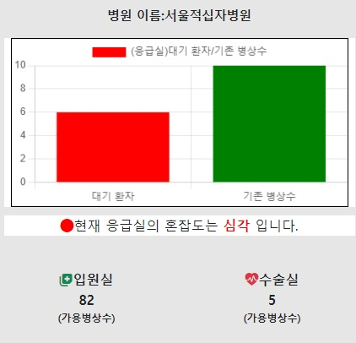
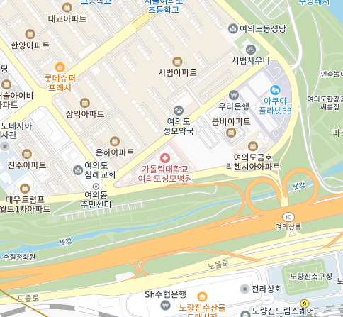

프로젝트명 | 응급실 혼잡도 분석을 통한 의료서비스 극대화 | 설명 | 지도를 통해 서울시 응급실 세부 정보 실시간 출력 | 페이지 | 2
화면경로 | Home > 응급실 현황 페이지
Description
1 | 지도를 통해 응급실 위치표시
2 | 지도 내 응급실 마커 표시
3 | 클릭 시, 이용자 위치로 지도 중심 이동
4 | 페이지 상단 응급실 정보로 이동
5 | 응급실 혼잡도 3가지 상태로 구분
5 | 응급실 실시간 대기 환자와 기존 병상수 그래프
7 | 3가지로 구분한 혼잡도를 현재 선택한 응급실에 대입하여 출력
8 | 병원 내 입원실, 수술실 가용 병상 수 출력
9 | 응급실 메시지 조회 가능 시 출력
응급실 현황
응급실 데이터
혼잡도 예측
인적자원 재배치
로그인
5
응급실 일반: ● 80% 이상 ● 50~79% ● 50% 미만
갱신 간격(60분)
실시간 응급실
병원 이름 : 가톨릭대학교여의도성모병원
1
6
2
7
8
9
항목 : 응급실 응급/중증 구분 : 응급 진료 불가 메시지 : 소아과 진료 불가 (당직 의사 부재)
3
4
데이터 갱신일 : 2023-01-01 12:00:00

Slide 9
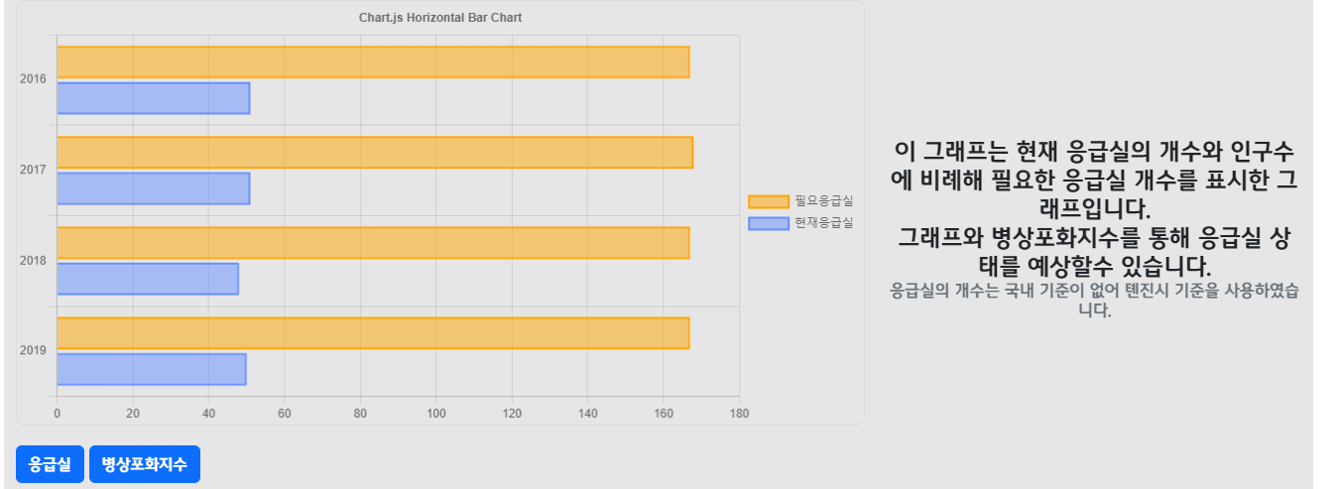
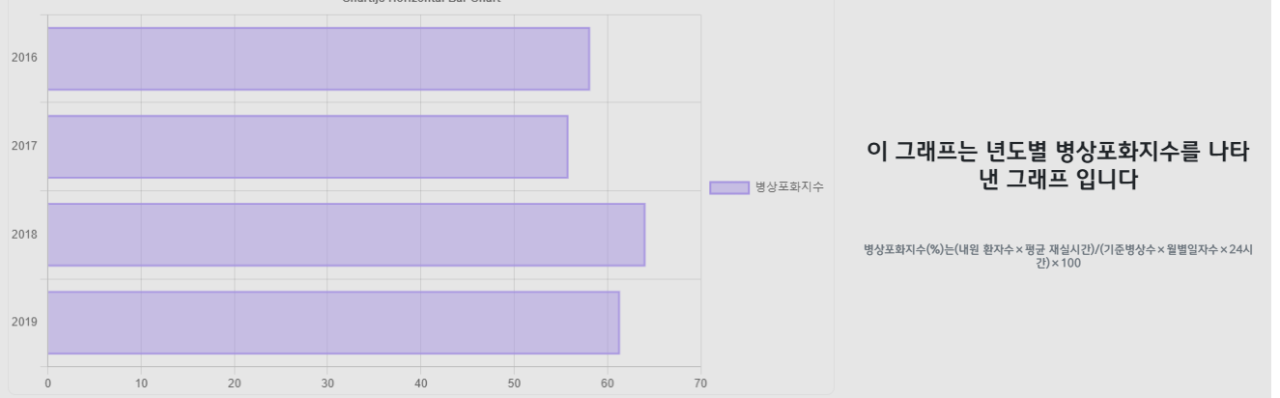
프로젝트 명 | 응급실 혼잡도 분석을 통한 의료서비스 극대화 | 설명 | 연도별 인구수 비례 필요 응급실 개수와 현재 응급실 개수 그래프와 병상포화지수 그래프 시각화 및 그래프 설명 | 페이지 | 3
화면 경로 | Home > 응급실 데이터 페이지
Description
1 | 인구수 비례 필요 응급실과 응급실의 현재 개수 그래프
2 | 클릭 시, 인구수 비례 필요 응급실과 응급실의 현재 개수 그래프 로 변경 및 설명 텍스트 변경
3 | 클릭 시, 병상포화지수 그래프로 변경 및 설명 텍스트 변경
4 | 변경된 병상포화지수 그래프 및 설명
응급실 현황
응급실 데이터
혼잡도 예측
인적자원 재배치
로그인
1
1
2
3
4

Slide 10
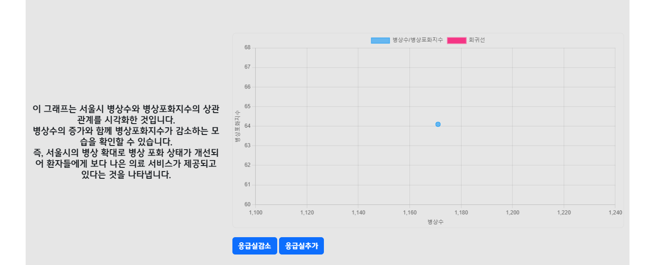
프로젝트 명 | 응급실 혼잡도 분석을 통한 의료서비스 극대화 | 설명 | 병상수 병상포화지수 상관관계 그래프 시각화 및 그래프 설명 | 페이지 | 3
화면 경로 | Home > 응급실 데이터 페이지
Description
1 | 병상수 병상포화지수 상관관계 그래프
2 | 산점도 데이터 개수 감소
3 | 산점도 데이터 개수 증가
응급실 현황
응급실 데이터
혼잡도 예측
인적자원 재배치
로그인
1
1
2
3

Slide 11
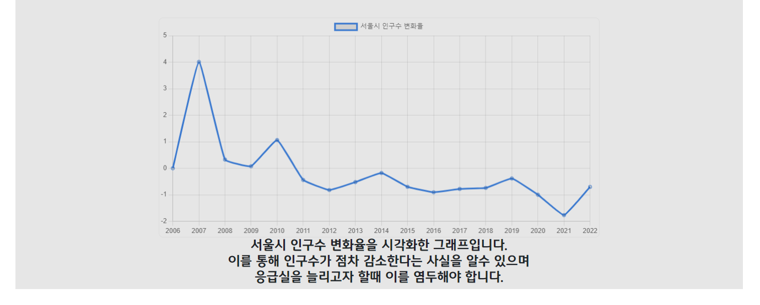
프로젝트 명 | 응급실 혼잡도 분석을 통한 의료서비스 극대화 | 설명 | 인구수 변화율 그래프 시각화 및 그래프 설명 | 페이지 | 3
화면 경로 | Home > 응급실 데이터 페이지
Description
1 | 인구수 변화율 그래프
응급실 현황
응급실 데이터
혼잡도 예측
인적자원 재배치
로그인
1
1

